Slide 1

第五組
INTERFLOW
組員：
林彥丞、李文豪
許可証、李雨融
林昀澍、林彥成
指導老師：
趙令文、許雅婷
錢達智、王亭幼

Slide 2







使用工具與技術
前端
後端
資料庫
BOOTSTRAP
Flyway

Slide 3
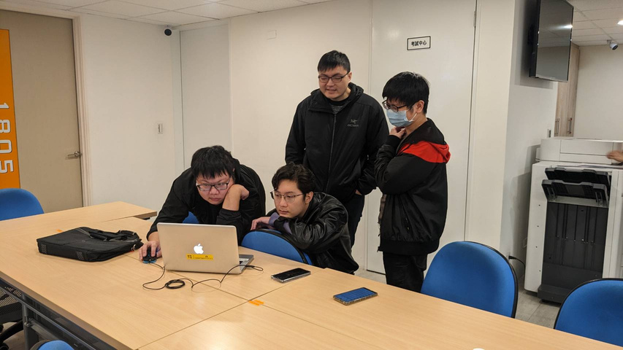


成員與分工
負責區塊
依功能切割，明確各自負責部分
李雨融：貼文
許可証：留言板、code整合
林昀澍：搜尋頁、個人資料頁
林彥成：聊天室、好友列表
李文豪：註冊與登入
林彥丞：專案管理、資料庫

Slide 4
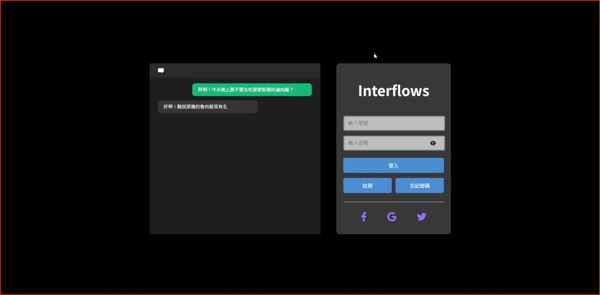
專題導覽影片

Slide 5
貼文
李雨融
貼文圖片
發文者
點讚功能

Slide 6
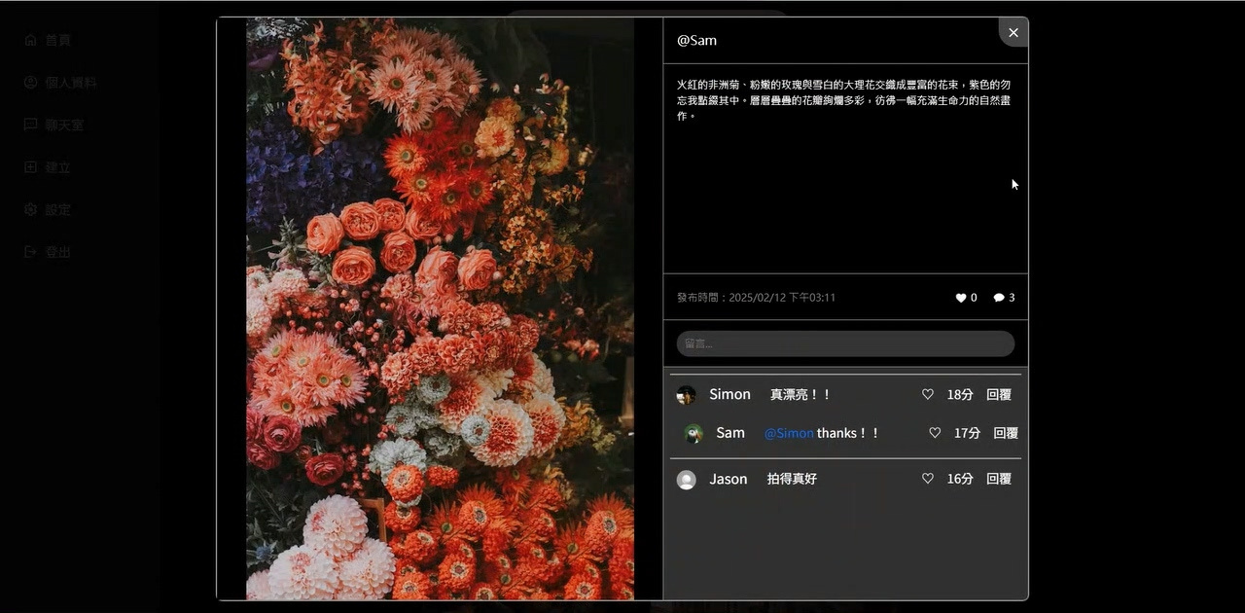
發文者姓名
貼文圖片
貼文內容
點讚
發布時間
留言板

Slide 7
留言板
許可証
其他用戶留言
對用戶留言的子留言
@其他用戶

Slide 8
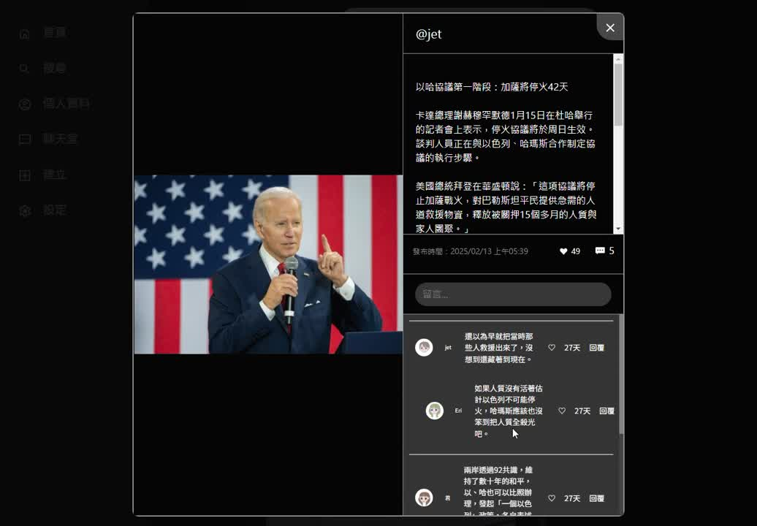
留言板功能介紹

Slide 9
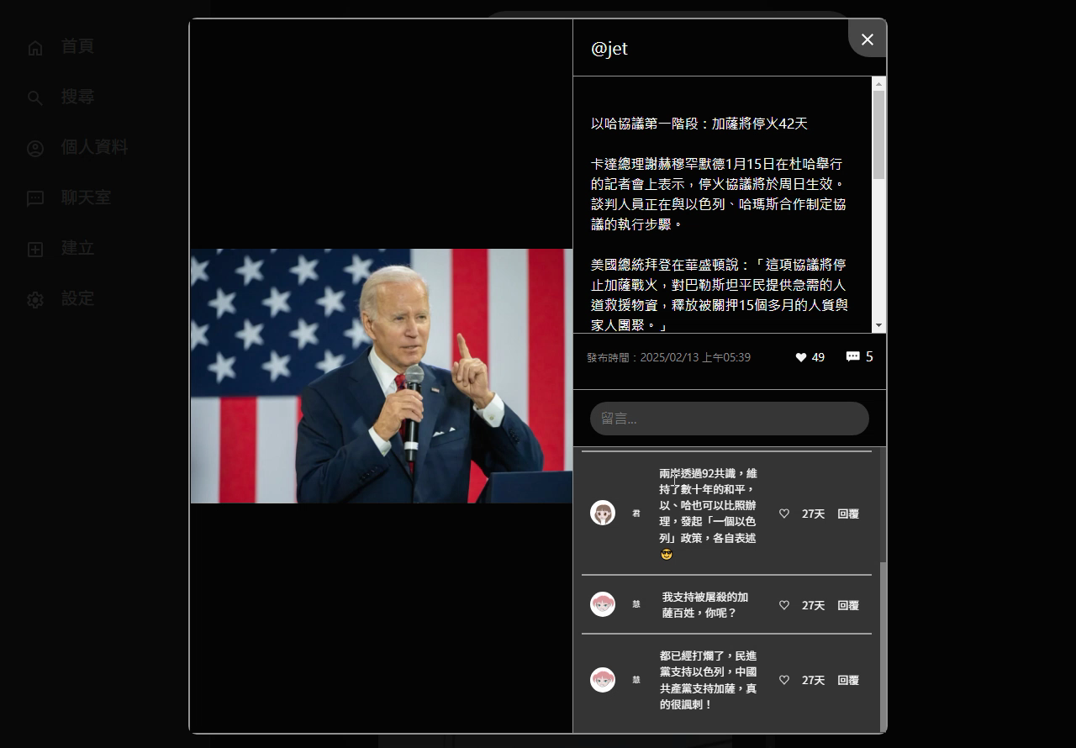
讀取留言板
抓取貼文ID
經Java處理
藉thymeleaf顯示

Slide 10
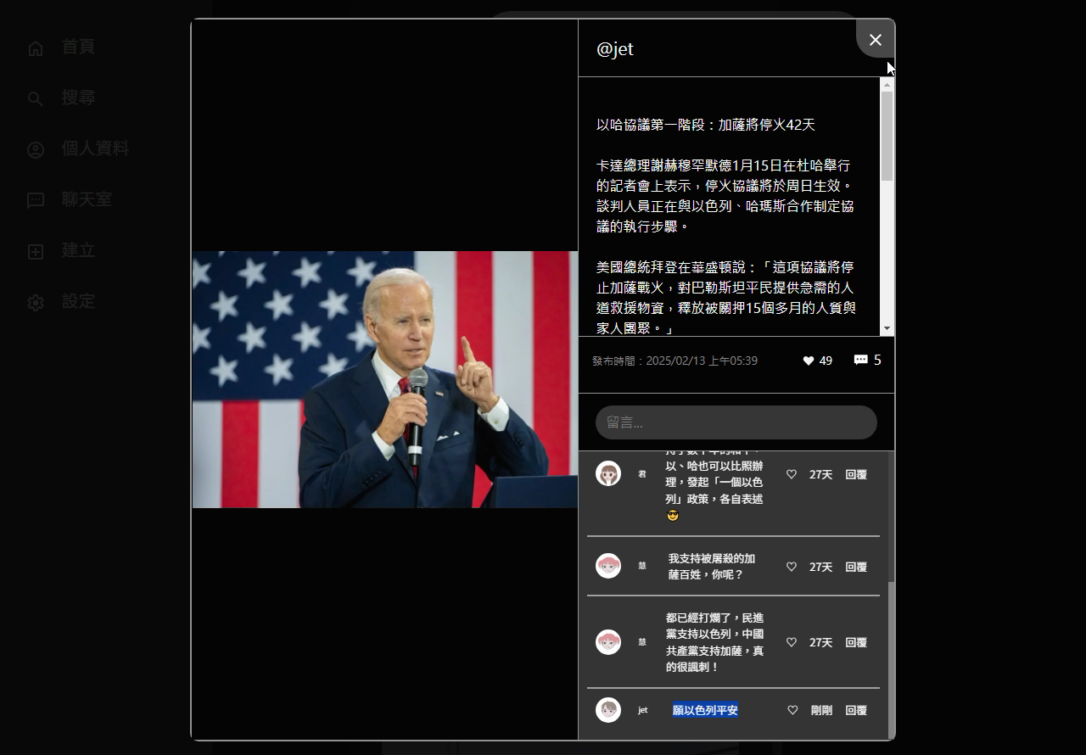
誰留了言？
抓取session裡的member
經Java處理
用HTML新增到最下面
將變動傳給後端
更新資料庫

Slide 11

回覆誰
JS判斷點到誰的回覆
並更新輸入框
新增到為子留言
用正規表示法判斷
是否符合tag要求
附上超連結

Slide 12
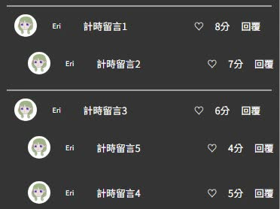
時間流逝

Slide 13
搜尋頁
個人資料頁
林昀澍
搜尋瀏覽
貼文堆疊
個人資料管理
貼文管理
新增貼文

Slide 14
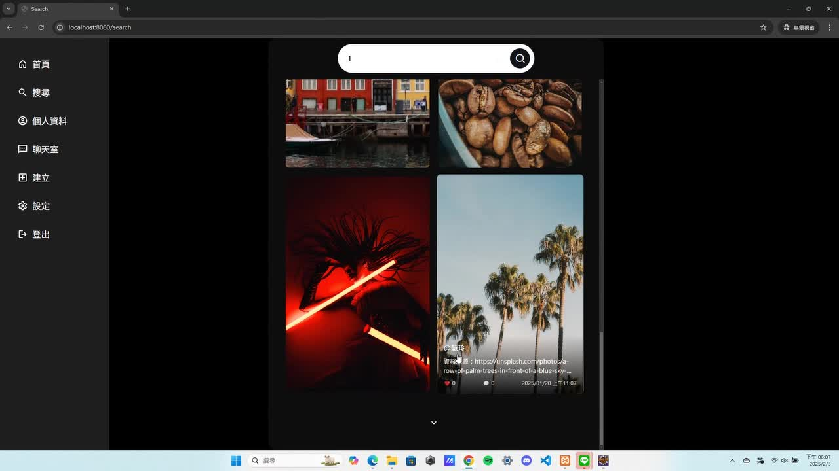
搜尋頁功能介紹
查詢方式：
資料讀取：
模糊查詢 (帳號名稱及內文關鍵字)
準確查詢 (只顯示屬於自己帳號名稱的貼文)
搜尋輸入空值能將搜尋結果初始化，方便整理再次搜尋版面。
以10則貼文為讀取上限，按下箭頭按鈕能繼續讀取，每頁以10則為限，控制流量。

Slide 15
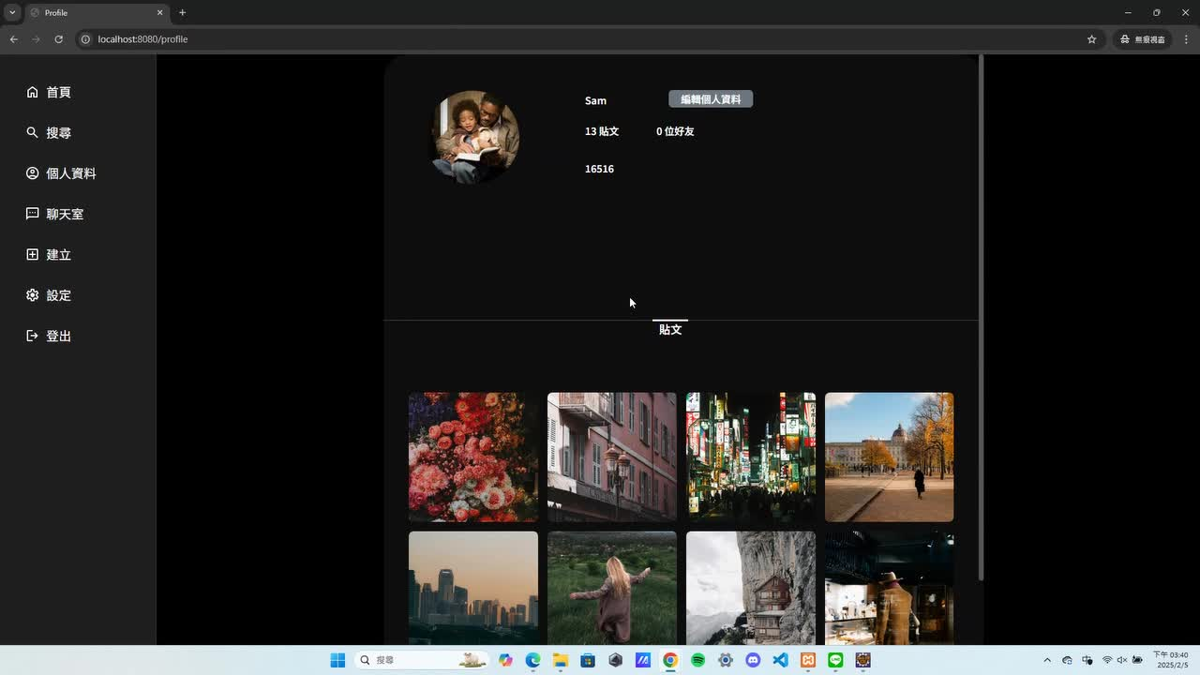
個人資料頁功能介紹
檢視你自己的個人資料：
帳號
貼文數
下方能直觀檢視自己的貼文
自我介紹
好友數
管理你屬於你的貼文：
能依時間、按讚數、留言數進行排序，方便使用者檢索。
打開貼文數能管理屬於你的貼文，點選編輯按鈕能多選你的貼文進行刪除。

Slide 16
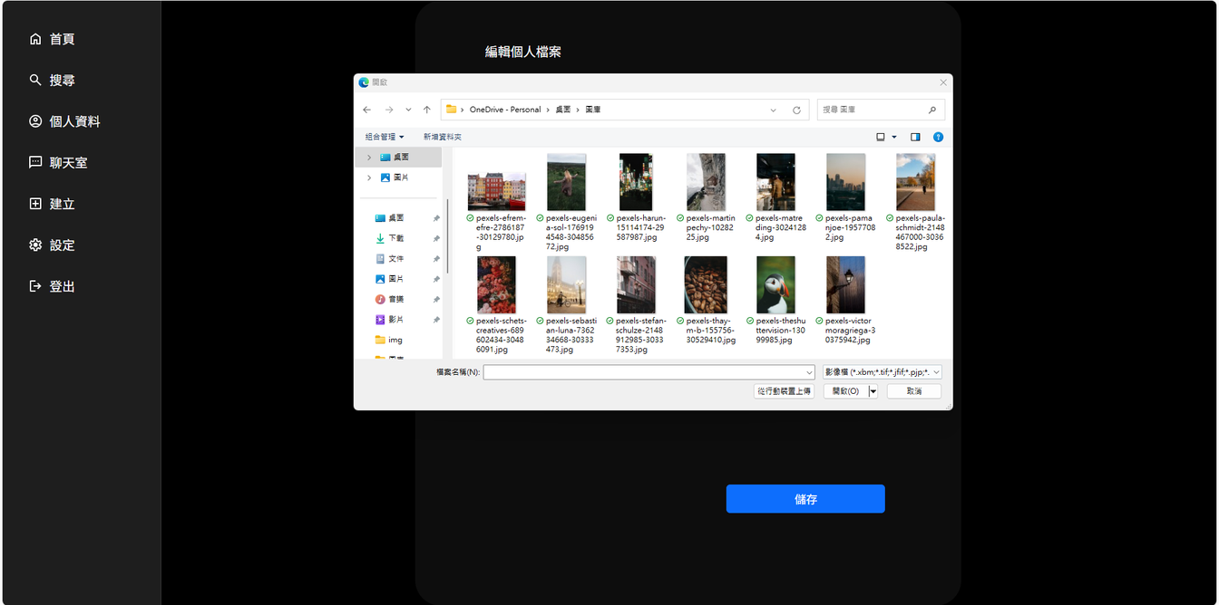
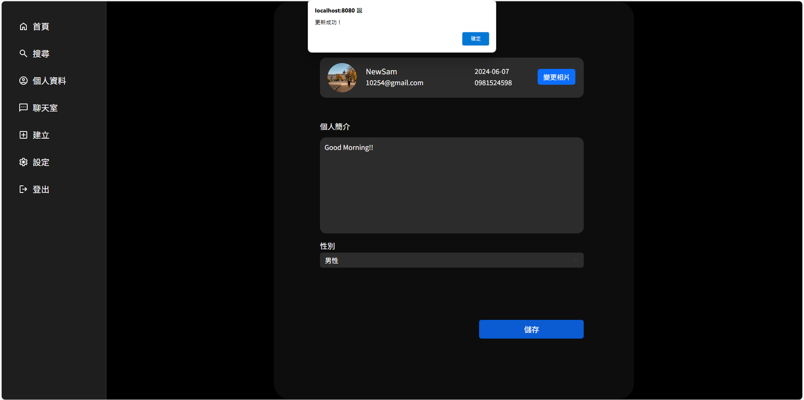
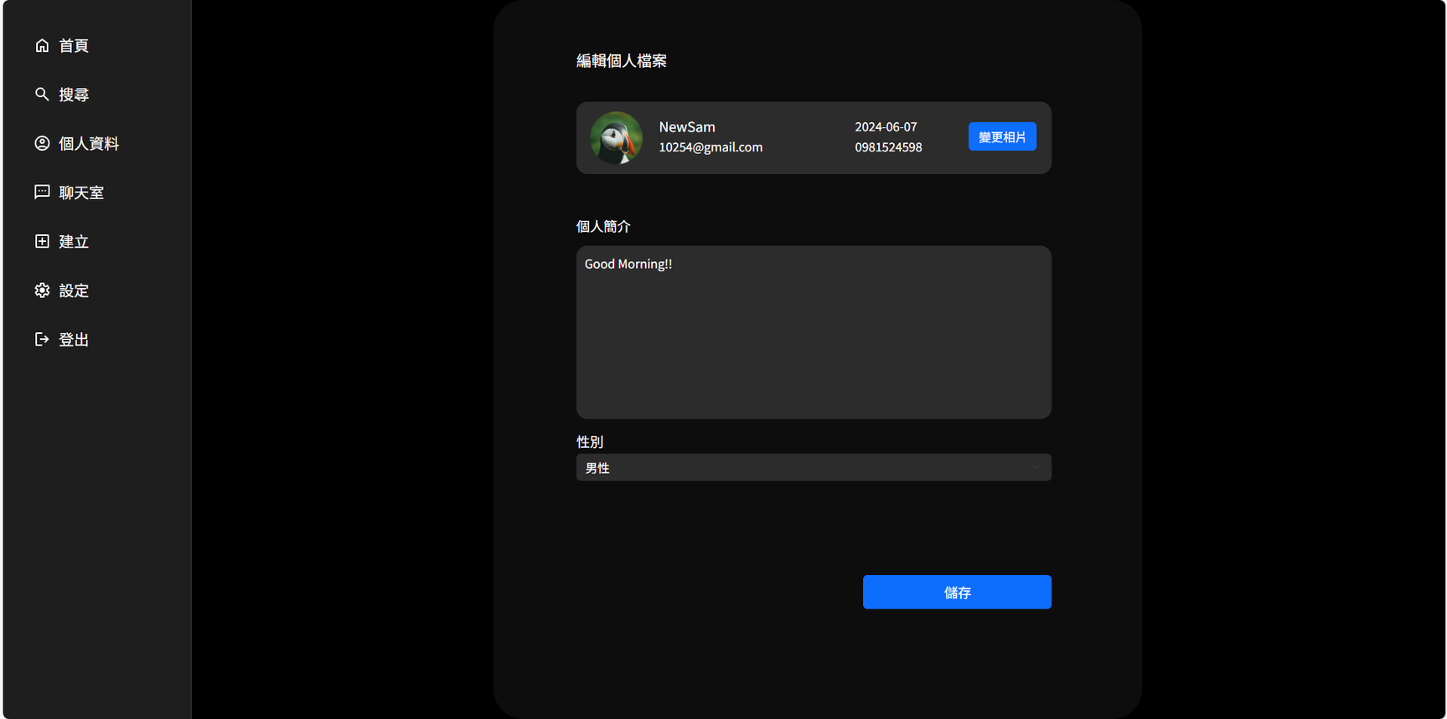
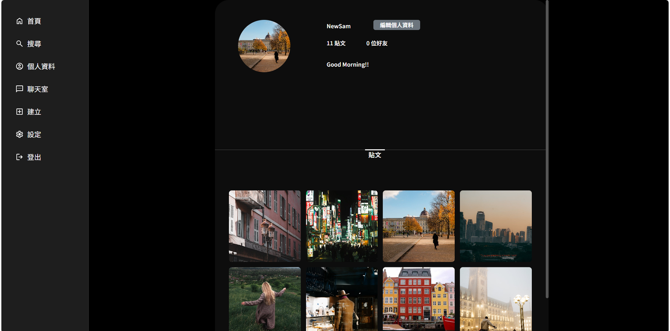
編輯個人資料

Slide 17
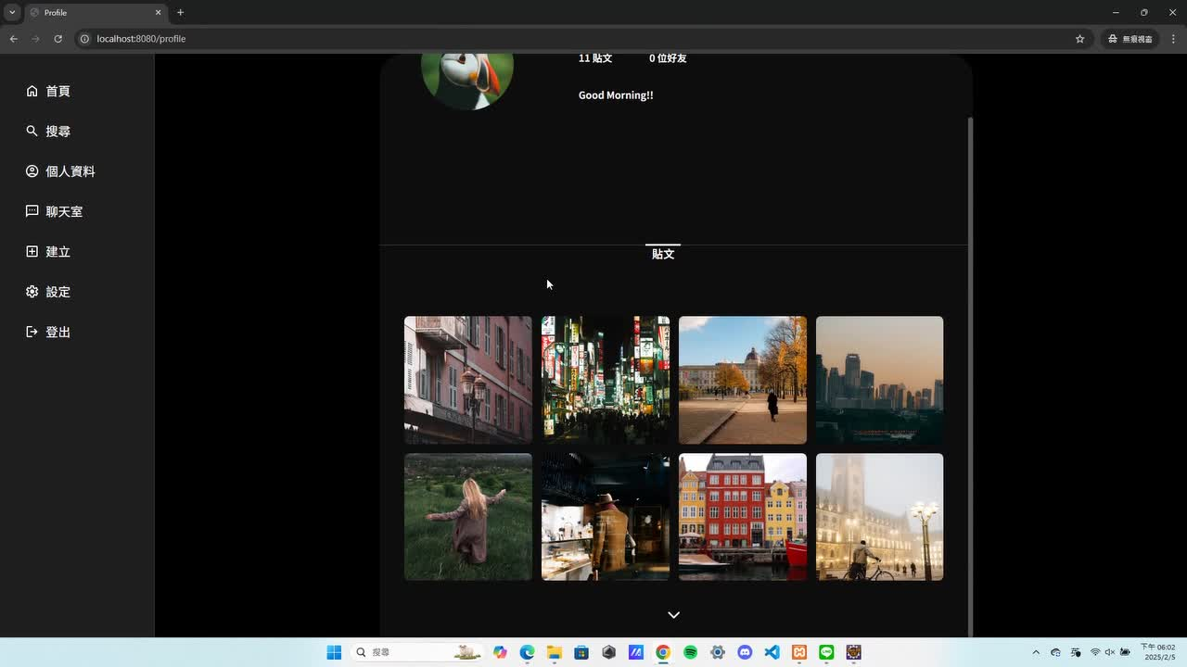
檢視貼文
直觀檢視每一則貼文資訊。
貼文內容都為獨立，方便後臺管理。

Slide 18
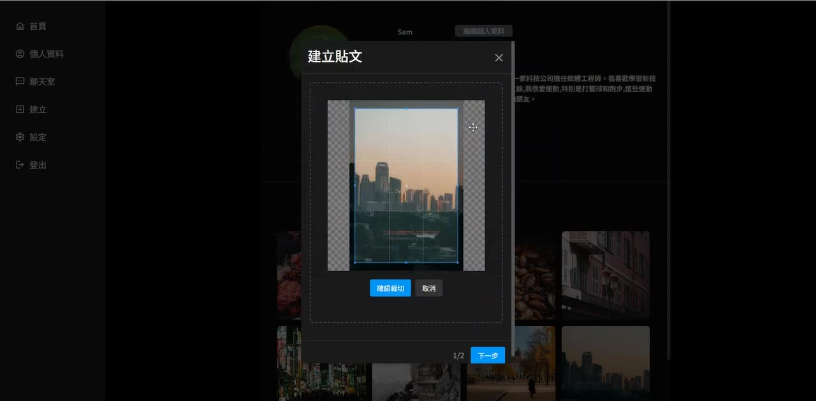
新增貼文

Slide 19
聊天室
林彥成
即時在線聊天
好友列表

Slide 20
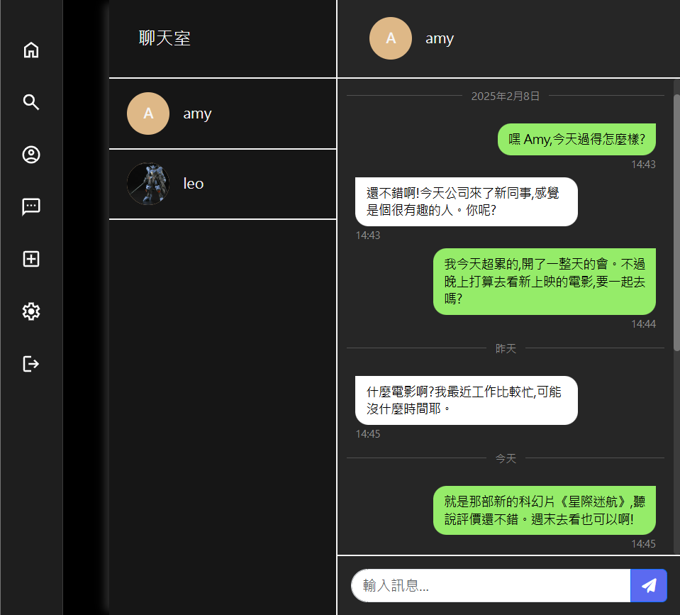
1.主要技術 :
Websocket，STOMP
協定實現即時聊天功能。
2.設計風格 :
黑色主題，功能區分明確，一目瞭然。

Slide 21
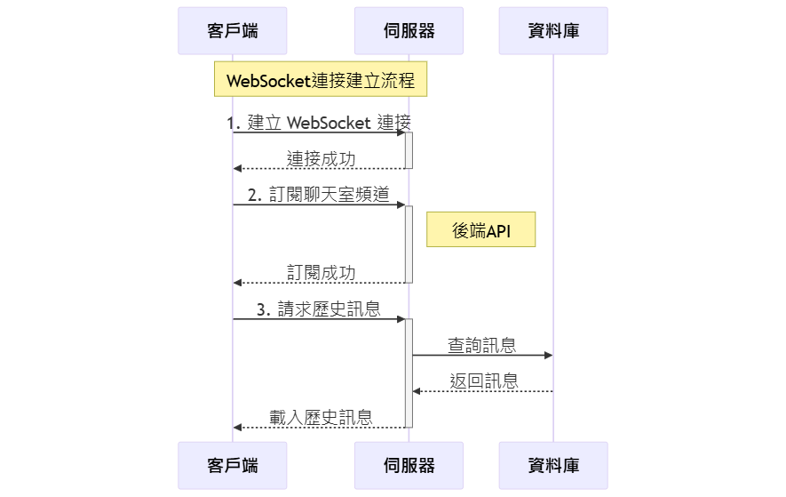
WebSocket
連線流程

Slide 22
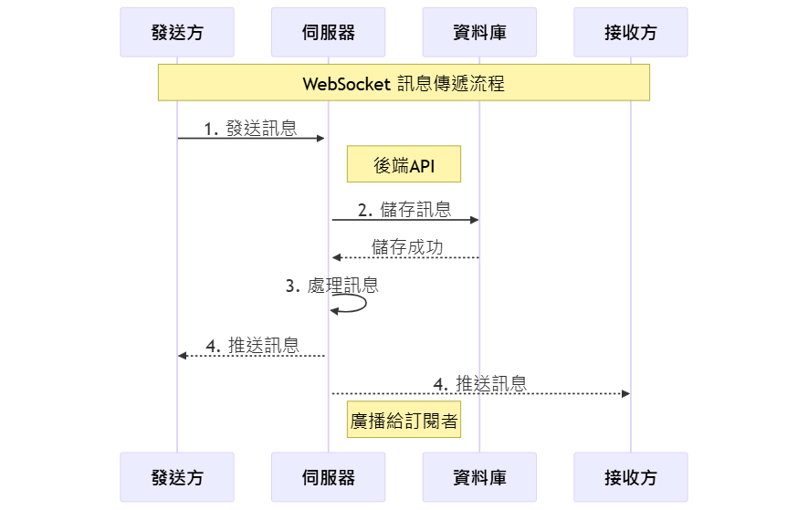
訊息發送
流程

Slide 23

無頭貼以使用者名稱字首顯示

Slide 24
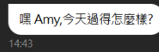
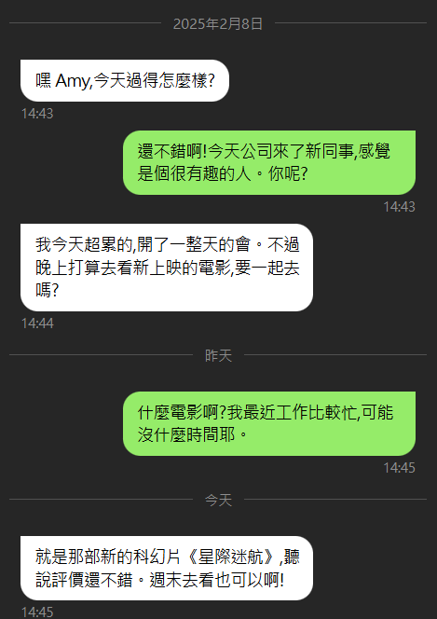
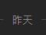
1.傳送時間標註在訊息下方
2.訊息傳送日期以分隔線表示

Slide 25
註冊與登入
李文豪
會員註冊
第三方登入
忘記密碼

Slide 26
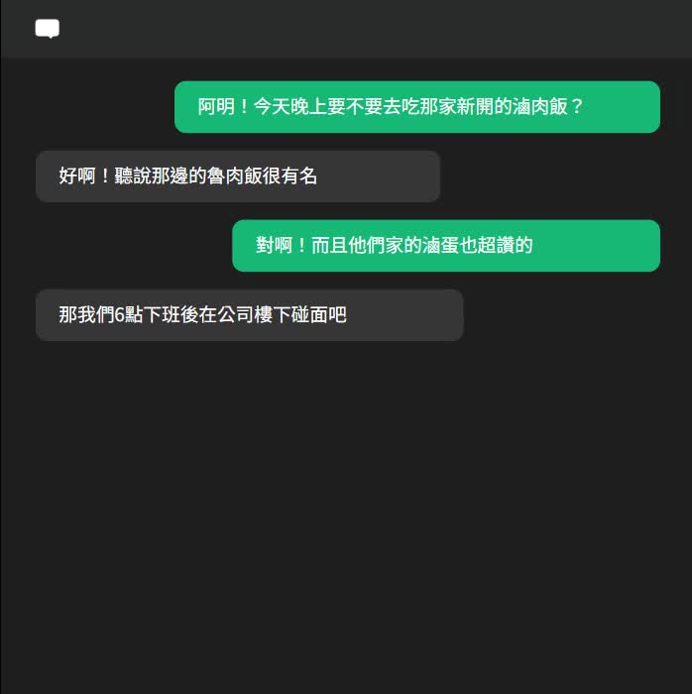
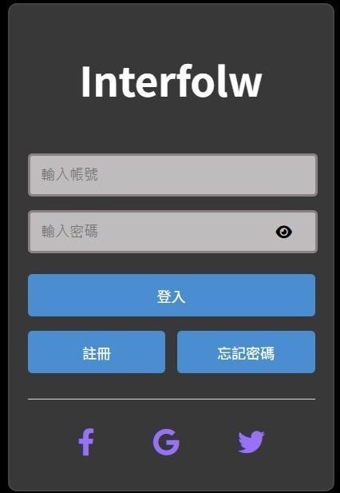
登入
一般登入
OAuth2 登入
自定義處理登入成功/失敗
Session 管理與會員資訊儲存
平台專案申請
第三方登入處理/驗證
自動建立新會員帳號（若帳號不存在）

Slide 27
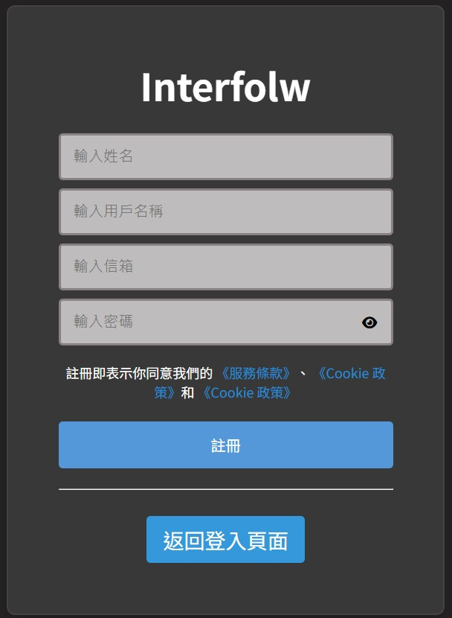
註冊
進行密碼加密儲存
實作會員資料查詢與驗證邏輯

Slide 28
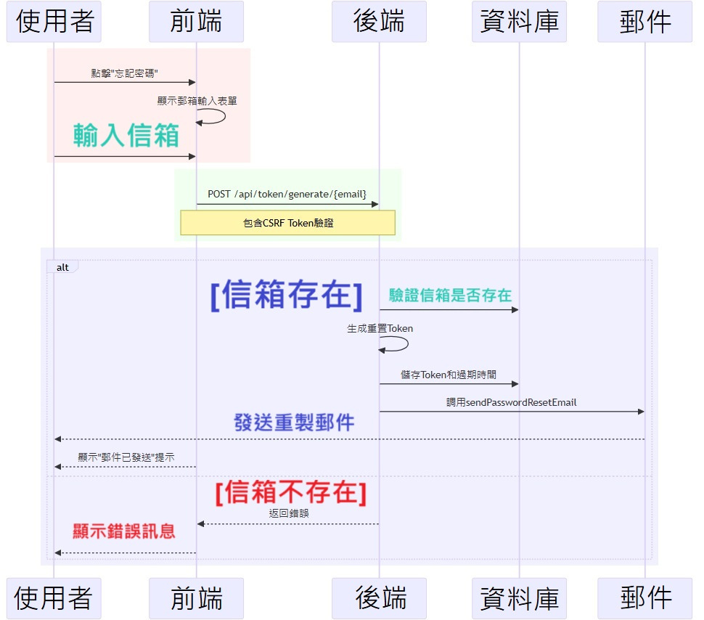
忘記密碼

Slide 29
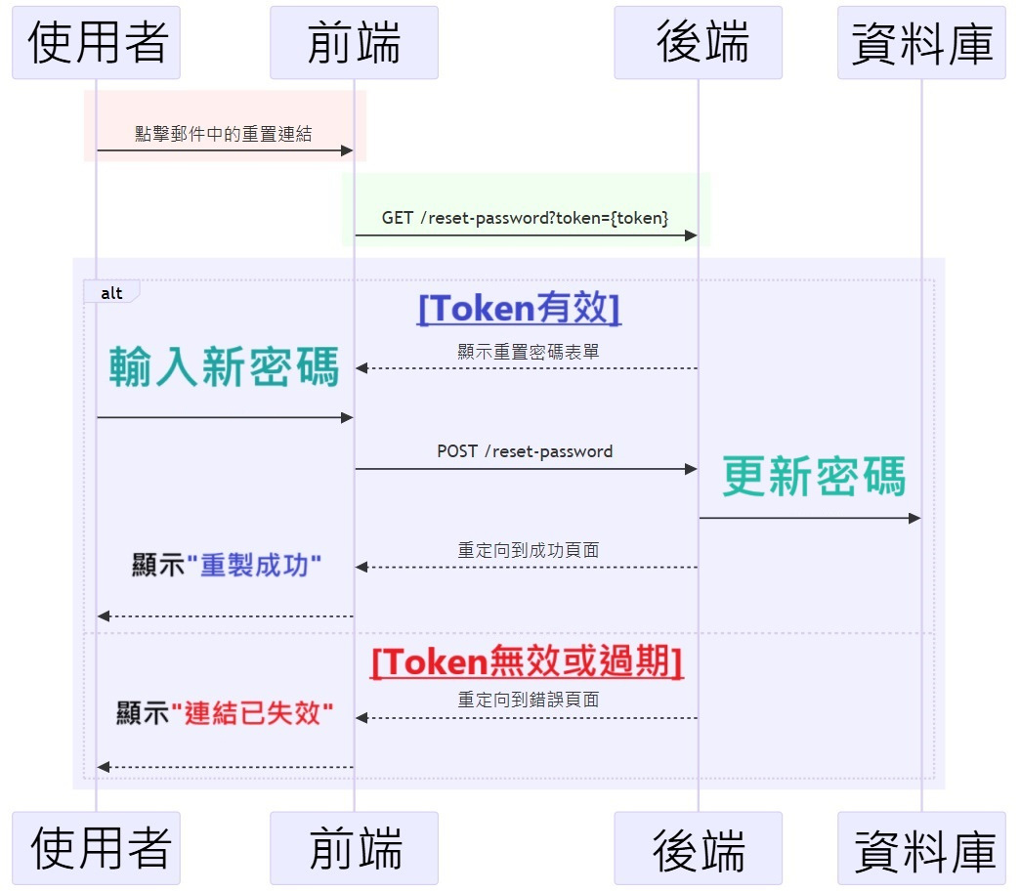
更改密碼

Slide 30
專案管理
資料庫管理
林彥丞
Slack專案管理
ERmodel專題發想
資料庫管理
Flyway自動化遷移
model管理
ppt簡報

Slide 31
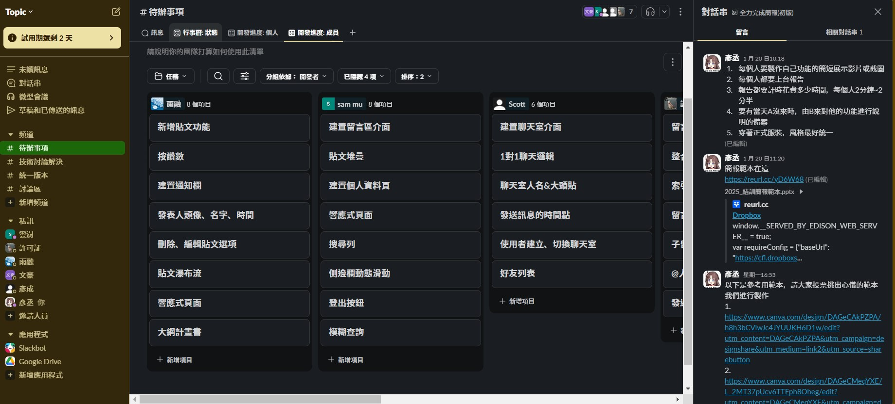
成員任務列表
任務說明

Slide 32
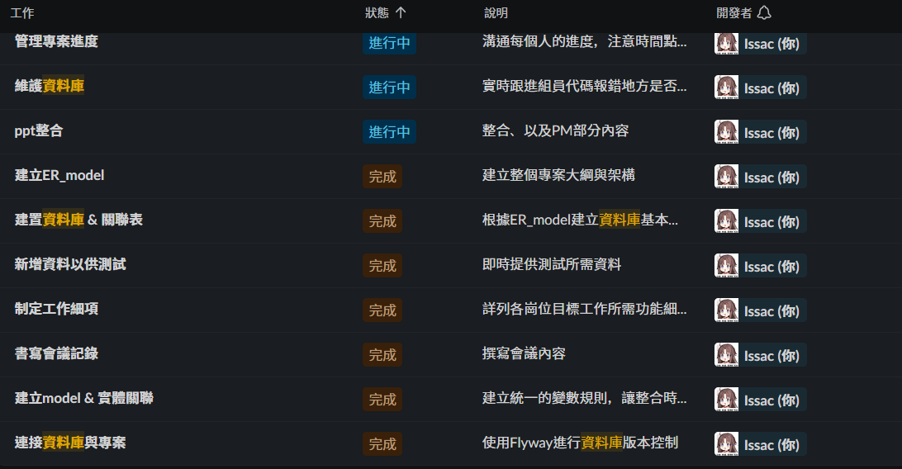
個別成員任務進度

Slide 33
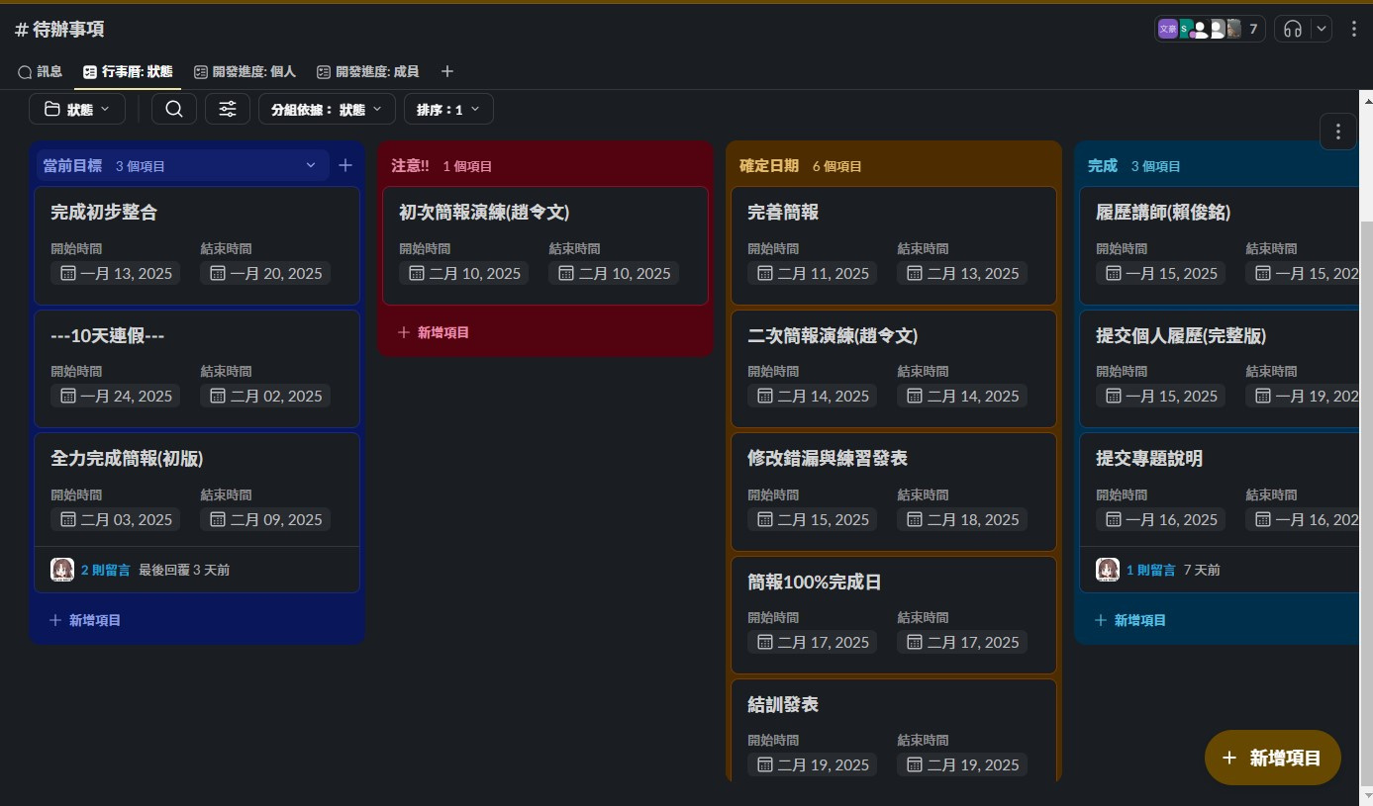
開會中
行事曆狀態
期限

Slide 34
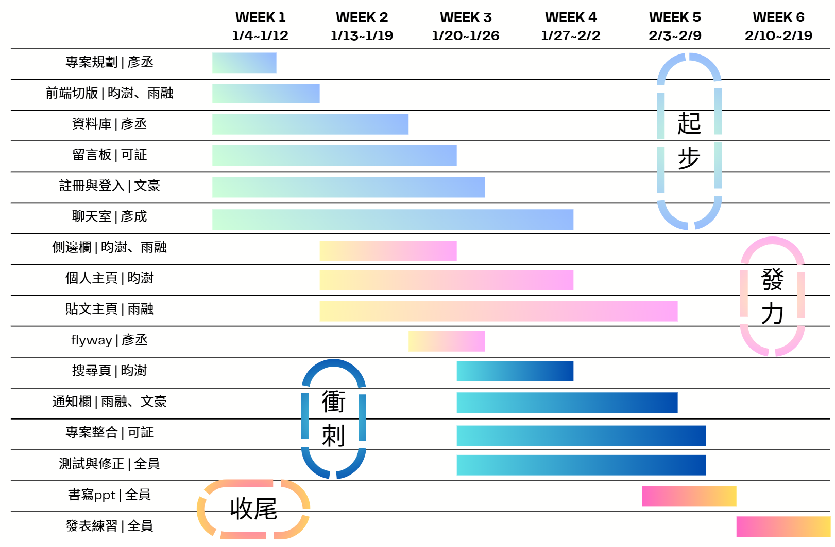
任務|成員

Slide 35
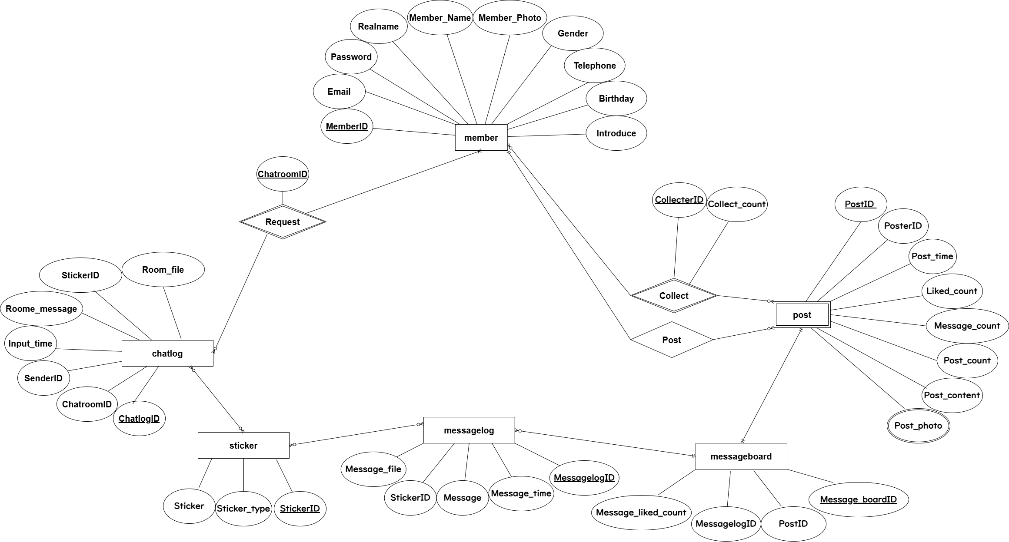
Entity-relationship model
個人資料
聊天室
貼文
留言板
貼圖

Slide 36
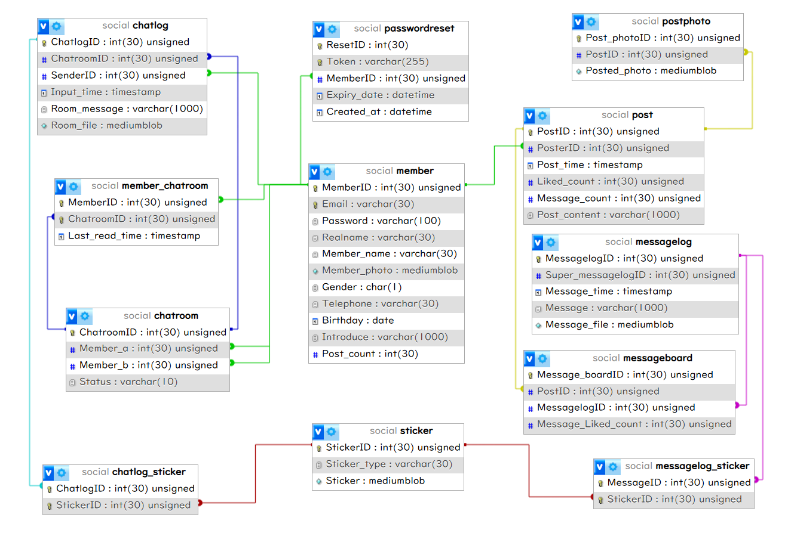
貼文
聊天室
個人資料與登入註冊
留言
貼圖

Slide 37
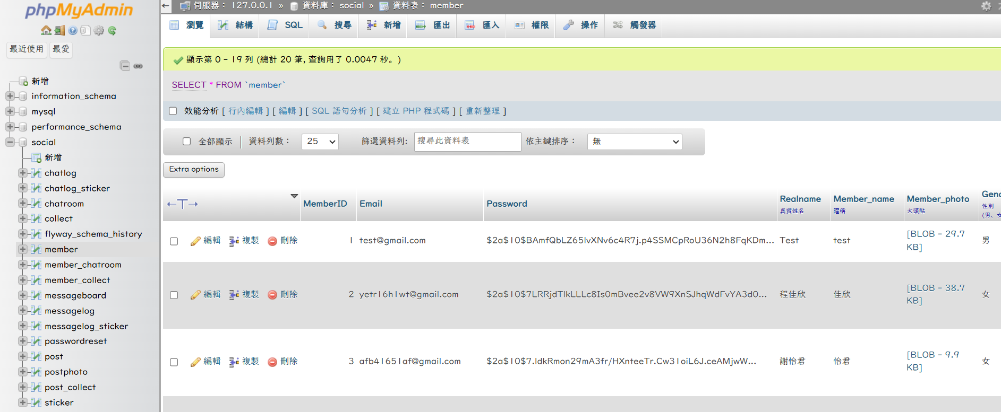
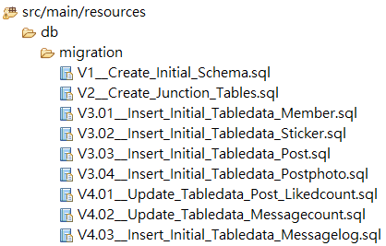
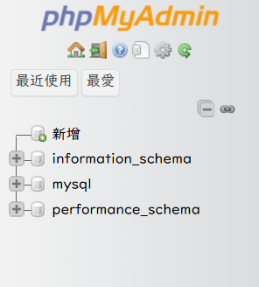
Flyway

Slide 38
Thank
you

